Slide 1
병동 지참약 처방
기업부설연구소 임지훈

Slide 2
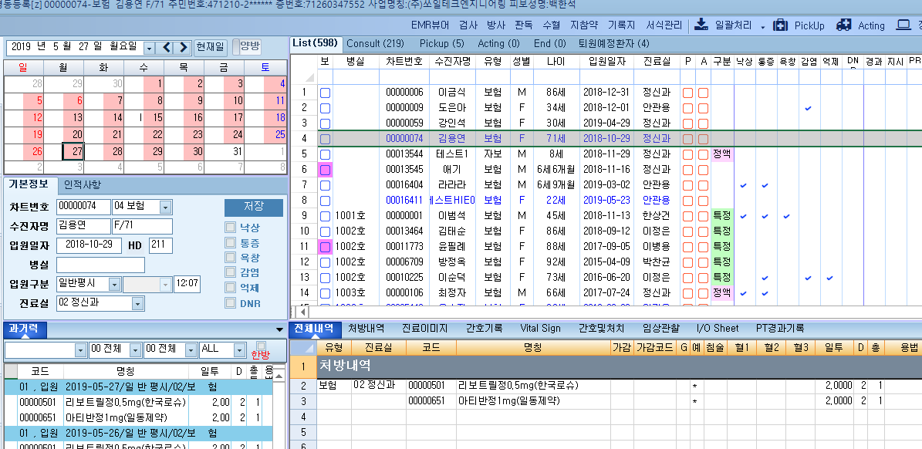
병동에서 지참약 처방
병동상단에 지참약
버튼 클릭하여
지참약 처방을 진행

Slide 3
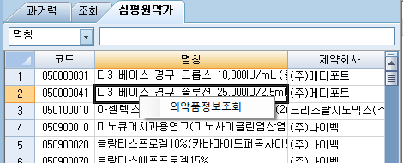
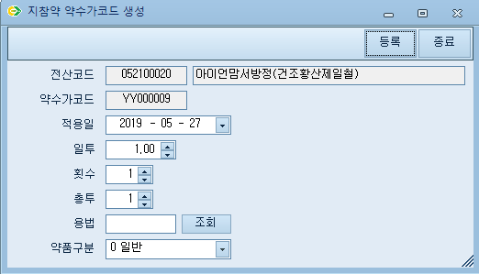

추가된 사항
의약품 정보조회
- 코드를 우클릭하여 의약품정보조회가 가능
심평원약가 조회 및 약수가코드 등록
- 심평원 약가를 더블클릭시 해당 전산코드에 등록된
약수가코드가 존재하지 않을 경우 약수가 코드 생성
창이 뜨고 등록을 누르면 약수가코드가 자동으로 저장
되고 등록이 된다.
(약수가코드는 자동생성 => `YY######` 순번형태)

